Slide 1
Contents
01 Raw Dataset
Segmentation Dataset
Detection Dataset
02 Algorithm
03 Segmentation
Model 비교 실험
FFT with DeepLabv3+ Architecture
04 Dataset Preparation
Original Dataset
Segmented Dataset
Transformed Dataset
05 Object Detection
06 Dataset 변형에 따른 성능 변화
07 Conclusion

Slide 2
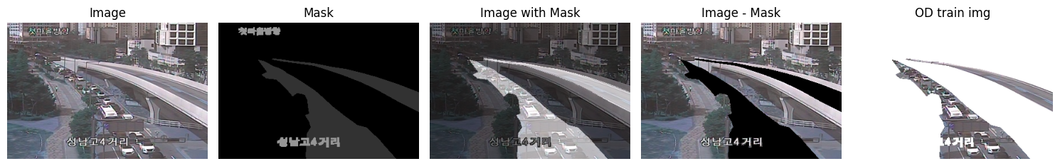
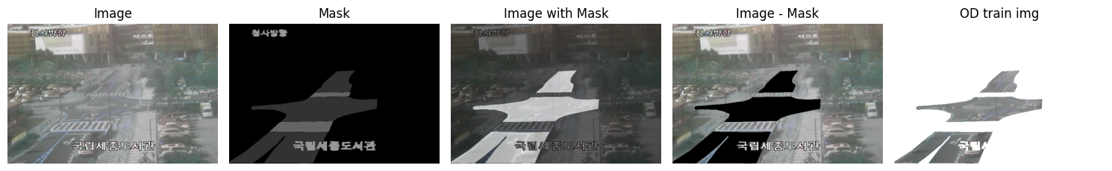
Raw Dataset
Segmentation Dataset
Images: 396개, Labels: 396개
구분 | 형식 | 비고
라벨 파일 | [이미지 파일명].png | 이미지 파일명(확장자 제외)과 동일한 이름의 png 파일로 작성됨.
클래스 ID | Integer | 0: 배경(인도, 건물 등), 1: 도로, 2: 횡단보도, 3: 캡션

Slide 3
Raw Dataset
Detection Dataset
1차 데이터셋
Images: 794개, Labels: 794개
2차 데이터셋
Images: 3130개, Labels: 3130개
구분 | 형식 | 비고
라벨 파일 | [이미지 파일명].txt | 이미지 파일명(확장자 제외)과 동일한 이름의 txt 파일로 작성됨.
Bbox 표기 | [클래스 ID] [중심 X] [중심 Y] [너비 W] [높이 H] | 빈칸으로 구분하며 클래스 ID는 정수임. 바운딩 박스의 중심 좌표와 너비, 높이는 실수 형식임. (예시: 0 0.681862 0.124288 0.008299 0.032051)
클래스 ID | Integer | 0: 무단횡단 보행자, 3: 우산을 쓴 무단횡단 보행자, 1: 횡단보도 보행자, 4: 우산을 쓴 횡단보도 보행자, 2: 인도 보행자, 5: 우산을 쓴 인도 보행자
X,Y 좌표 | Float | 이미지의 너비와 높이로 정규화 된 값으로 최소값은 0, 최대값은 1임. X=바운딩 박스의 중심 X좌표(픽셀)/이미지 너비(픽셀) Y=바운딩 박스의 중심 Y좌표(픽셀)/이미지 높이(픽셀)
너비 W, 높이 H | Float | 이미지의 너비와 높이로 정규화 된 값으로 최소값은 0, 최대값은 1임. W=바운딩 박스의 너비(픽셀)/이미지 너비(픽셀) H=바운딩 박스의 높이(픽셀)/이미지 높이(픽셀)

Slide 4
Algorithm
Segmentation Dataset
Detection Dataset
Dataset Preparation
Dataset Preparation
Train
Validation
Test
Model Definition
Model Definition
Segmented Detection Image
Model
Training
* Scaling of labels 0,1 and image transformation for dataset augmentation.
Model
Training
Image Transformation
Model Prediction
Model Prediction
New Dataset
Result

Slide 5
Segmentation
구분 | U-Net | DeepLabv3+ | FCB Former | DeepLabv3+ with FFT
Test Loss | 0.920464 | 0.749418 | 0.588605 | 0.241387
IoU | 0.614666 | 0.648695 | 0.703092 | 0.790671
Dice | 0.726380 | 0.770655 | 0.814999 | 0.876615
FPS(gpu) | 47.37 | 49.15 | 22.70 | 57.78
DeepLabv3+의 Backbone으로 사용한 ResNet101에 새로운 분기를 추가하여 segmentation 성능을 향상시켰다.
∙ 작은 객체 검출에 특화된 FAR 모델에서는 푸리에 변환을 이용한 FO, FA 분기를 backbone인 ResNet에 추가하였다.
∙ 이를 Image Segmentation task에 맞게 변환하여 ResNet101에 추가한 모델을 DeepLabv3+의 backbone으로 사용하였더니 위의 표와 같이 유의미한 성능 향상이 있었다.
도로 내의 무단횡단 보행자와 횡단보도 보행자를 탐지하는 데에 있어서 주변 배경을 제거함으로써 더욱 세밀한 탐지가 가능해질 것이라고 가정하였다. 이를 위해서는 좋은 성능의 Segmentation 모델을 사용하여 보다 정확한 도로 영역 분할이 요구되었다.
제공된 Segmentation Dataset에 transform을 적용한 다음 저장하여, train에 추가해주었다.
∙ Train: 316개(Original) + 3160개(Transform) = 3476개, Val: 40개, Test: 40개

Slide 6
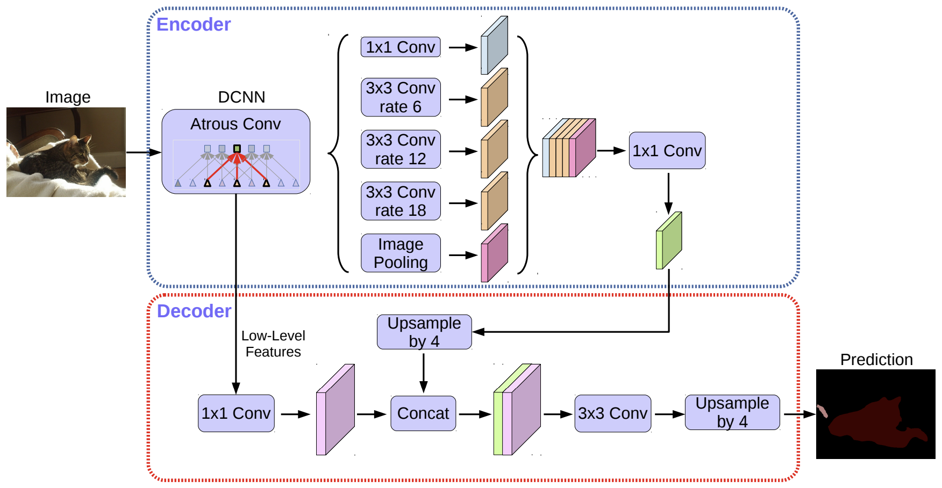
Segmentation
ResNet101
FFT with ResNet
Input
ResNet101
Conv Layer
Conv Layer
Layer 1
Layer 1
Layer 2
Layer 2
FO
FA
Layer 3
Layer 3
DeepLabv3+ Architecture
출처: https://arxiv.org/pdf/1802.02611

Slide 7
Dataset Preparation
구분 | 1차 Dataset | 2차 Dataset | All Dataset
개수 | Images: 794개, Labels: 794개 | Images: 3130개, Labels: 3130개 | Images: 3924개, Label: 3924개
기존의 6개의 클래스를 무단횡단자와 횡단보도 보행자에 대한 클래스 2개로 축소
∙ Class: 3 → Class: 0 (횡단보도 보행자 통일)
∙ Class: 4 → Class: 1 (무단횡단 보행자 통일)
∙ Class: 2 & Class: 5 삭제 (인도 보행자 삭제)
구분 | Modified All Dataset
개수 | Images: 2918개, Labels: 2918개
클래스 비율 | Class 0: 891개, Class 1: 2027개
인도 보행자만 존재하는 이미지(background): 1006개 ∙ Modified Dataset 개수: 3924개 → 2918개
이후에 Detection 이미지에 대해 도로 영역을 분할하여 위의 마지막 이미지를 Detection Dataset의 train에 추가

Slide 8
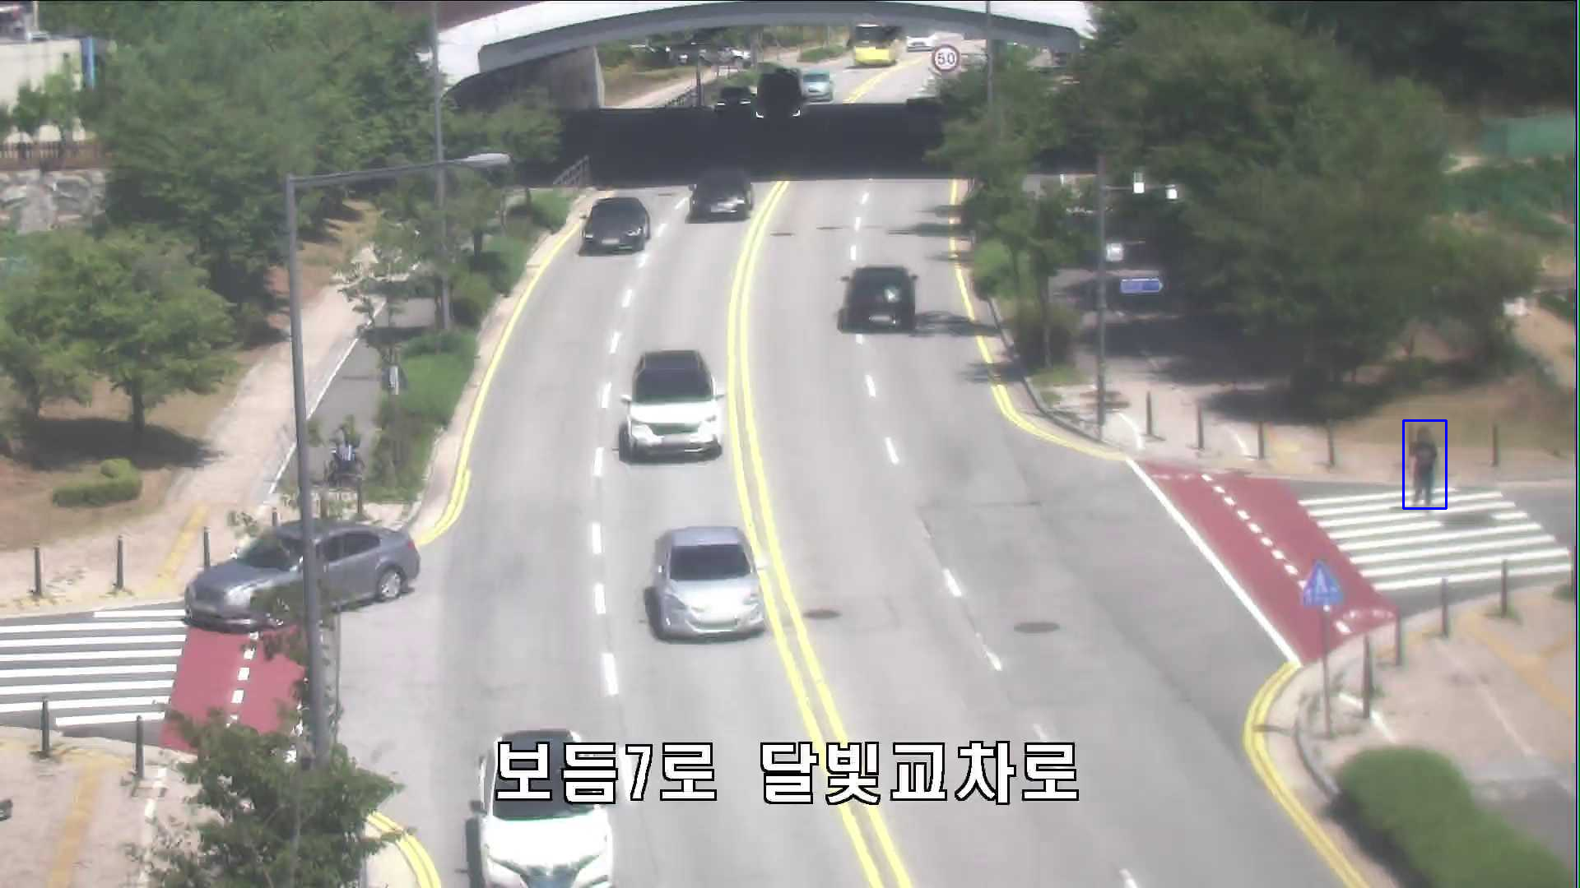
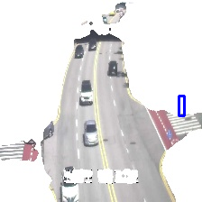
Dataset Preparation
구분 | Segmented Detection Dataset | Modified Segmented Detection Dataset
개수 | Images: 2918개, Labels: 2918개 | Images: 2422개, Labels: 2422개
클래스 비율 | Class 0: 891개, Class 1: 2027개 | Class 0: 813개, Class 1: 1608개
Detection 이미지에 대해 도로 영역 분할
∙ DeepLabv3+ with FFT 모델로 예측
∙ 도로 영역을 분할 하면서 바운딩 박스 내의 보행자가 사라지는 경우가 있어 새로 라벨링을 진행
∙ Modified Segmented Detection Dataset 개수: 2918개 → 2422개
Ex)
예시와 같이 횡단보도 내에 사람이 있지만 평면적으로 보면 인도에 다수 넘어가있어 도로 영역을 분할했을 때, 객체가 사라지는 것을 볼 수 있다.
∙ 즉, background 이미지가 되어 버린다.
Original Image
Segmented Detection Image

Slide 9
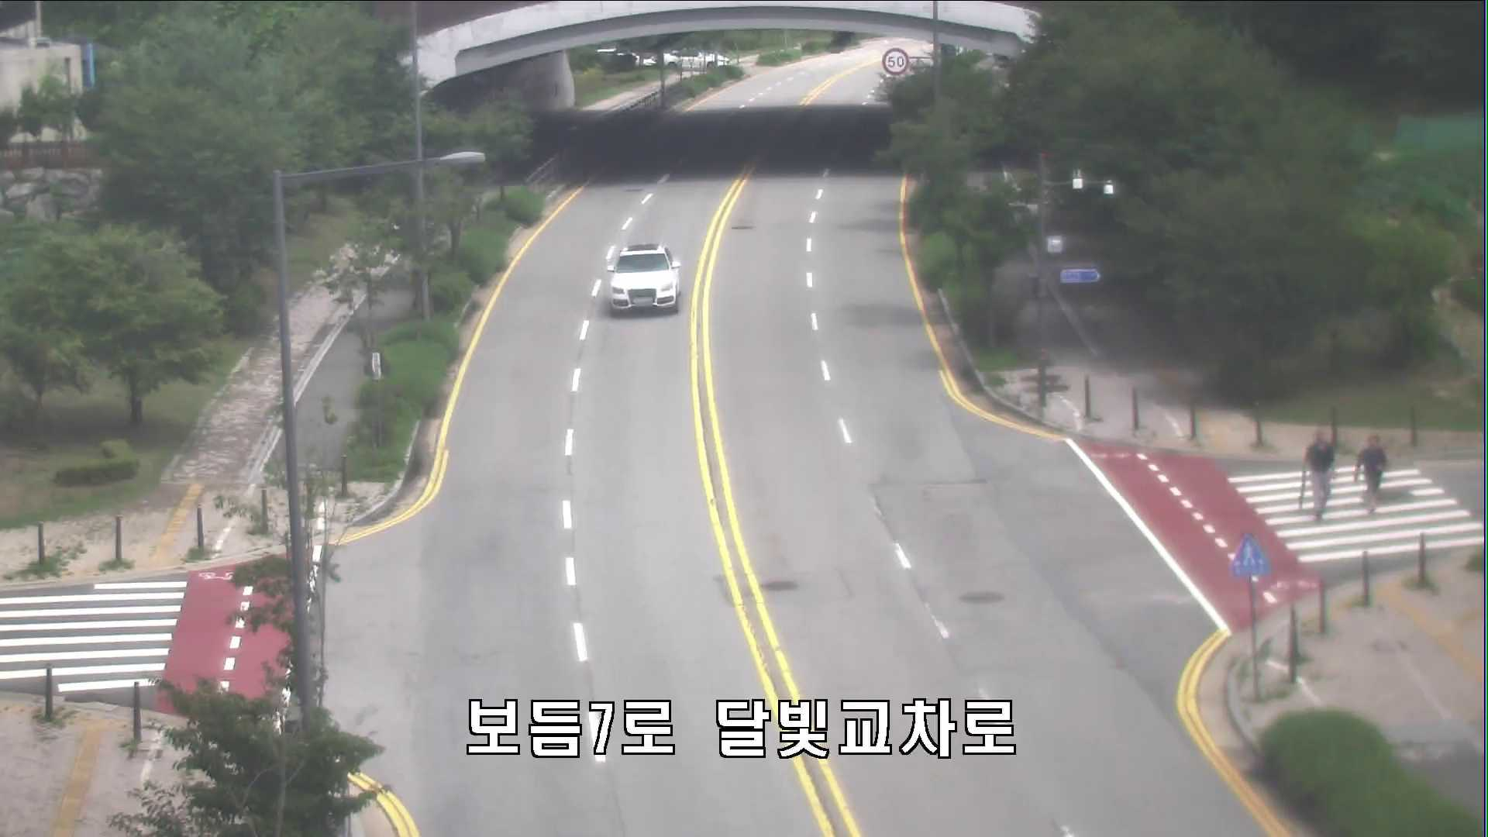
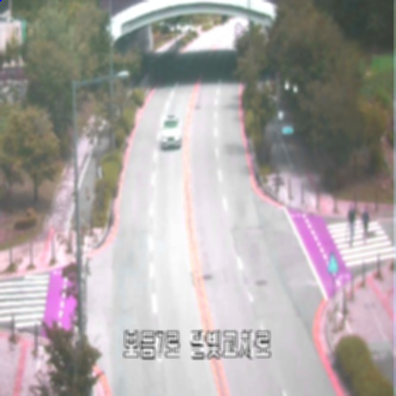
Dataset Preparation
구분 | Train | Validation | Test
개수 | Images: 2628개(All) + 2422개(Segmented) = 5050개 Labels: 5050개 | Images: 232개, Labels: 232개 | Images: 58개, Labels: 58개
클래스 비율 | Class 0: 747 + 813 = 1560개, Class 1: 1882 + 1608 = 3490개 | Class 0: 116개, Class 1: 116개 | Class 0: 29개, Class 1: 29개
Modified All Dataset을 train/val/test로 분할
∙ 우선적으로, val과 test에 클래스 비율을 맞춰 분배하고 나머지를 train에 추가
∙ Modified Segmented Detection Dataset을 train에 추가
구분 | Train
개수 | Images: 5050개(Train) + 16360개(Transform) = 21390개 Labels: 21390개
클래스 비율 | Class 0: 1560 + 9360(1560*6) = 10920개, Class 1: 3490 + 6980(3490*2) = 10470개
Ex)
원활한 학습을 위해, 클래스 0과 1에 대해 각각 transform을 적용하여 augmentation을 해줌으로써 비율을 맞춘다.
Original Image
Image Transformation
Original Image
Crop Image

Slide 10
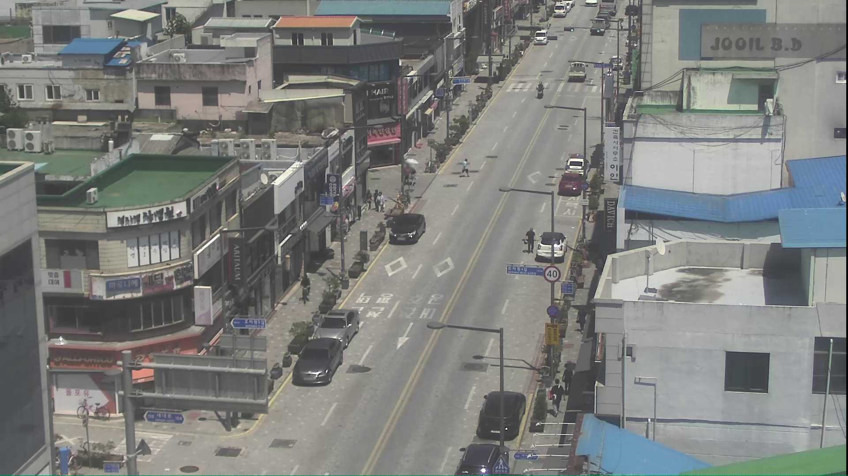
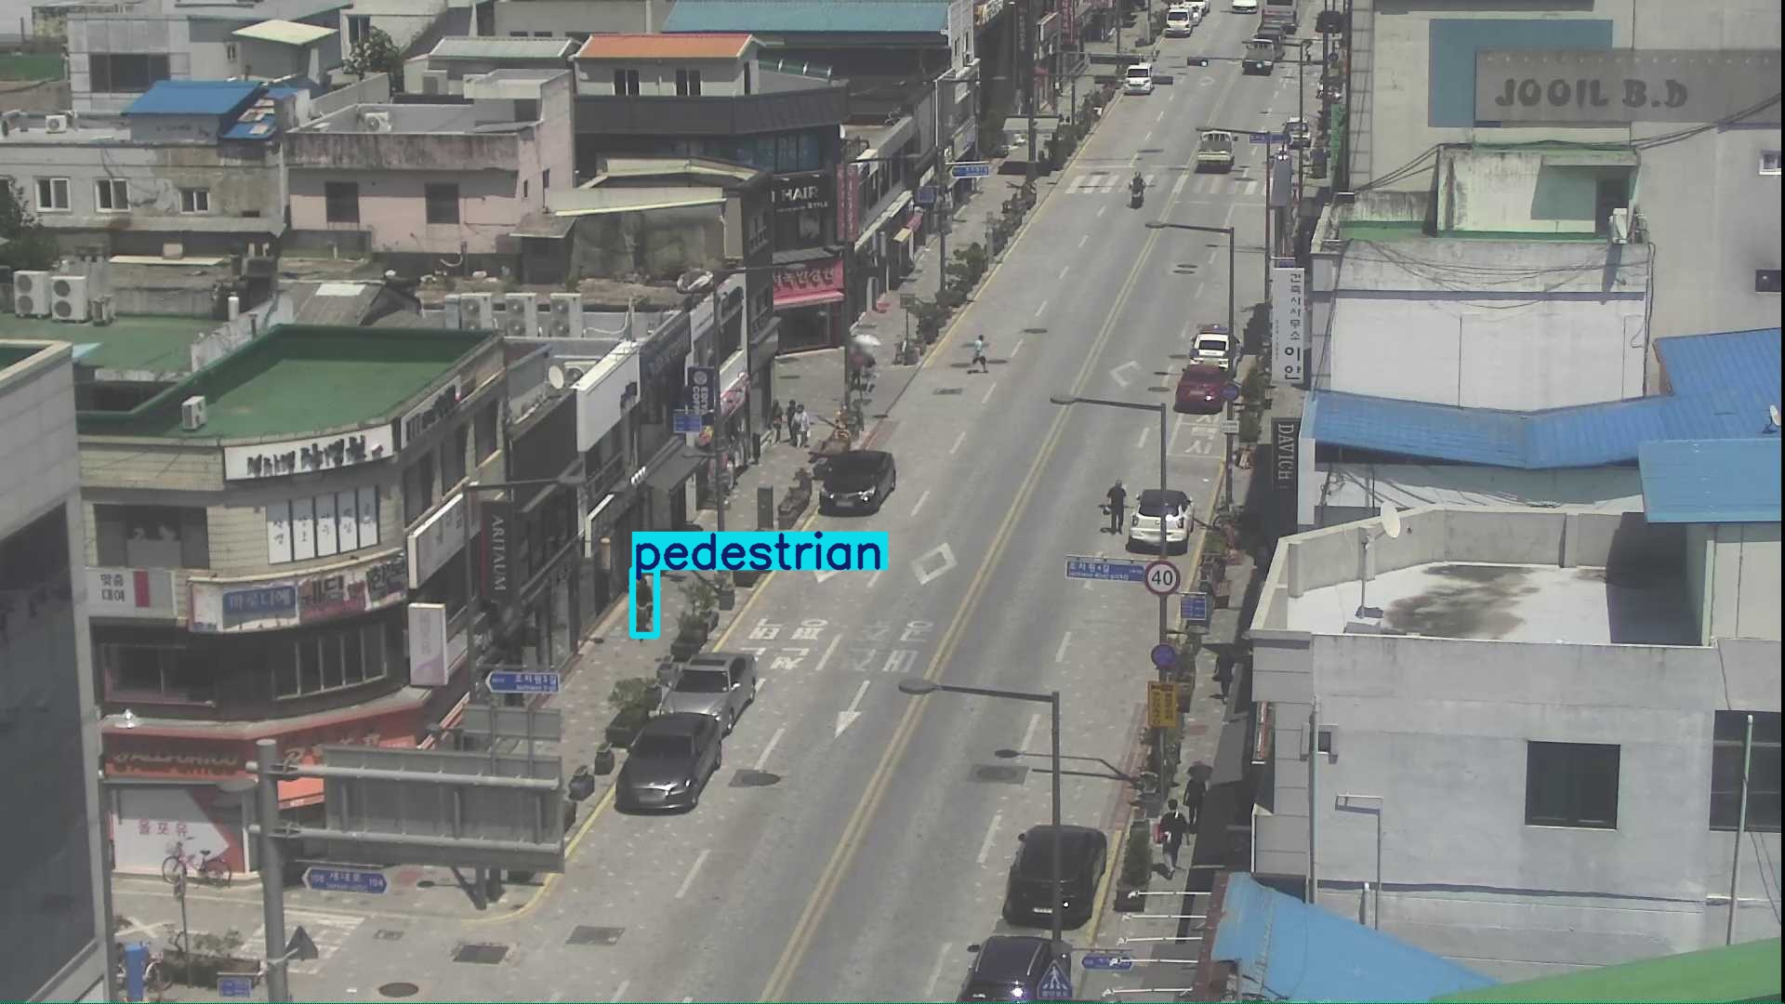
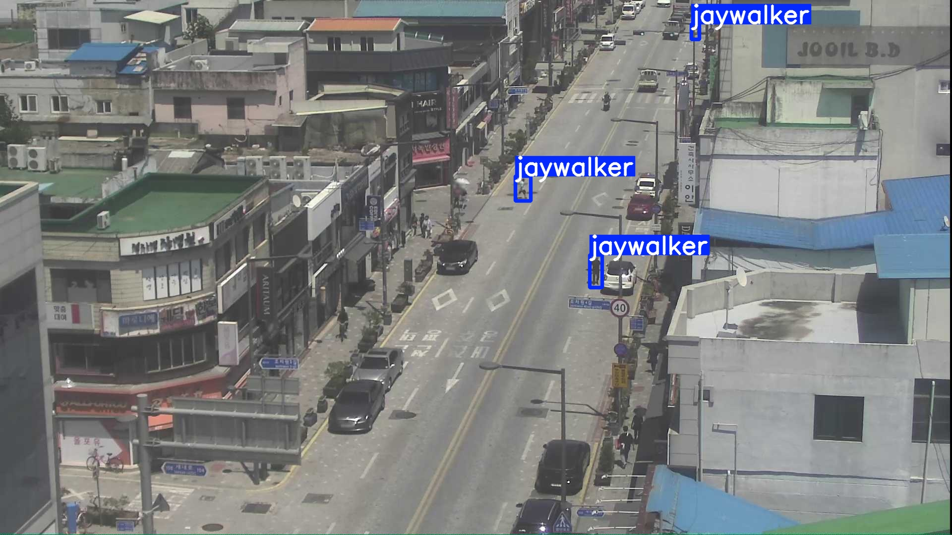
Object Detection
구분 | YOLO v8-n | YOLO v8-s | YOLO v8-m | YOLO v11–s | YOLO v11-m
Precision | 0.715 | 0.765 | 0.818 | 0.722 | 0.802
Recall | 0.659 | 0.741 | 0.785 | 0.395 | 0.377
mAP50 | 0.76 | 0.827 | 0.826 | 0.549 | 0.629
mAP50-95 | 0.468 | 0.518 | 0.528 | 0.328 | 0.423
현재 Object Detection task에서 가장 많이 사용되고 있는 YOLO 모델을 사용
∙ 빠른 비교를 위해 augmentation을 통해 class 비율을 맞춘 Original Image + Segmented Image 데이터셋 개수를 3000개로 통일하여 학습에 사용
위의 표를 보면, mAP50을 제외한 모든 경우에서 YOLO v8-m이 성능이 가장 좋은 것을 확인할 수 있다.
Ex)
Test Image
YOLO v8-s
YOLO v8-m

Slide 11
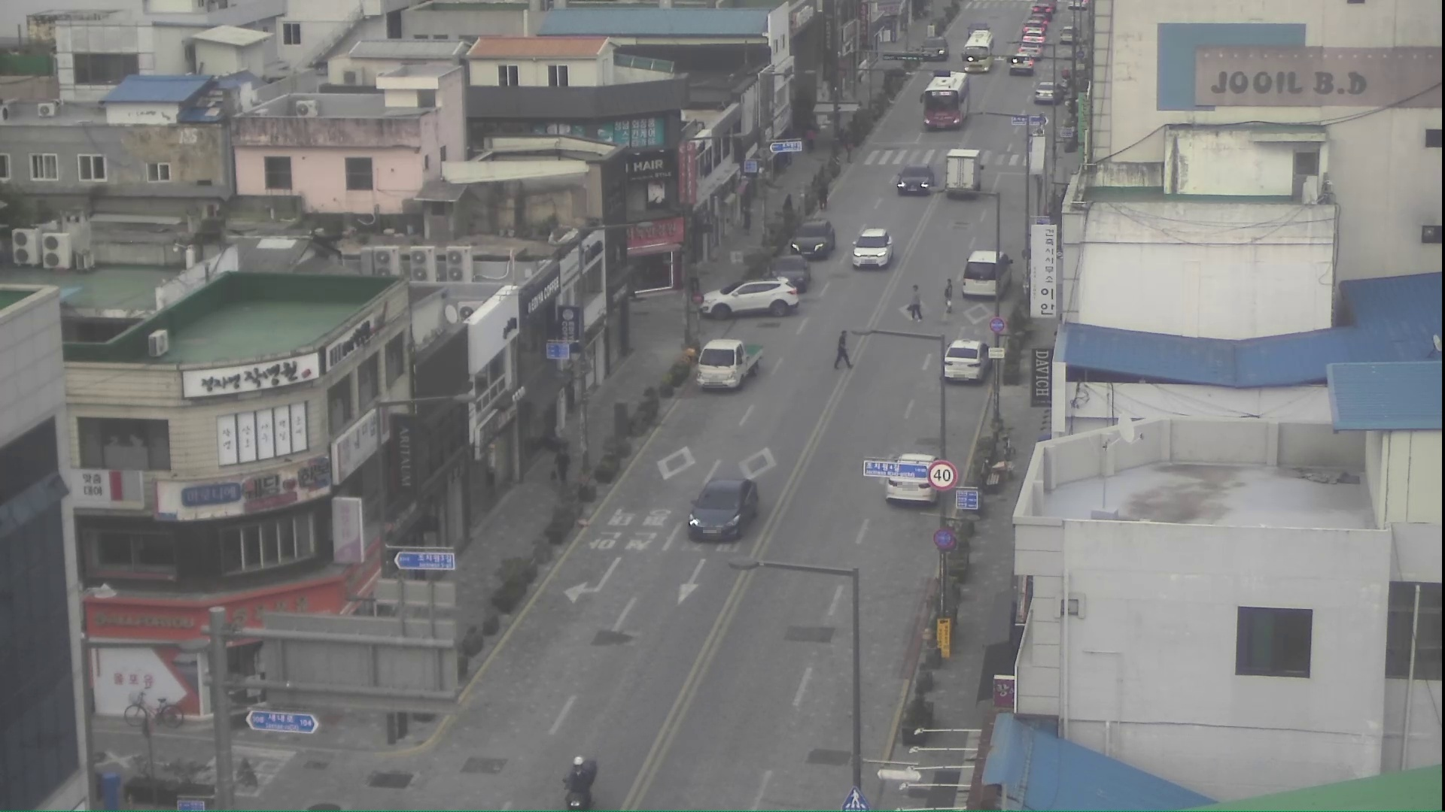
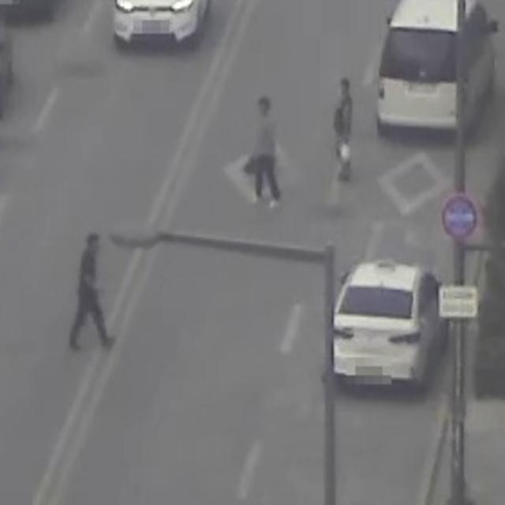
Dataset 변형에 따른 성능 변화
구분 | Original Image | Original Image + Crop Image | Original Image + Segmented Image | Original Image + Crop Image + Segmented Image
Precision | 0.779 | 0.561 | 0.818 | 0.708
Recall | 0.436 | 0.502 | 0.785 | 0.472
mAP50 | 0.586 | 0.566 | 0.826 | 0.626
mAP50-95 | 0.367 | 0.334 | 0.528 | 0.474
빠른 비교를 위해 augmentation을 통해 class 비율을 맞춘 데이터셋의 개수를 3000개로 통일하여 학습에 사용
YOLO v8-m 모델을 사용하여 학습을 진행하였다.
∙ 위의 표를 보면, Original Image 와 Segmented Image를 같이 사용한 경우에 성능이 가장 좋은 것을 확인할 수 있다.
Ex)
작은 객체(사람)를 더욱 잘 감지할 수 있도록 객체 부분만 확대하여 crop한 이미지를 사용한다면 성능향상이 있을 것이라 가정하였다.
∙ 결국에는 성능향상에 큰 도움이 되지 않아 사용하지 않았다.
Original Image
Crop Image

Slide 12
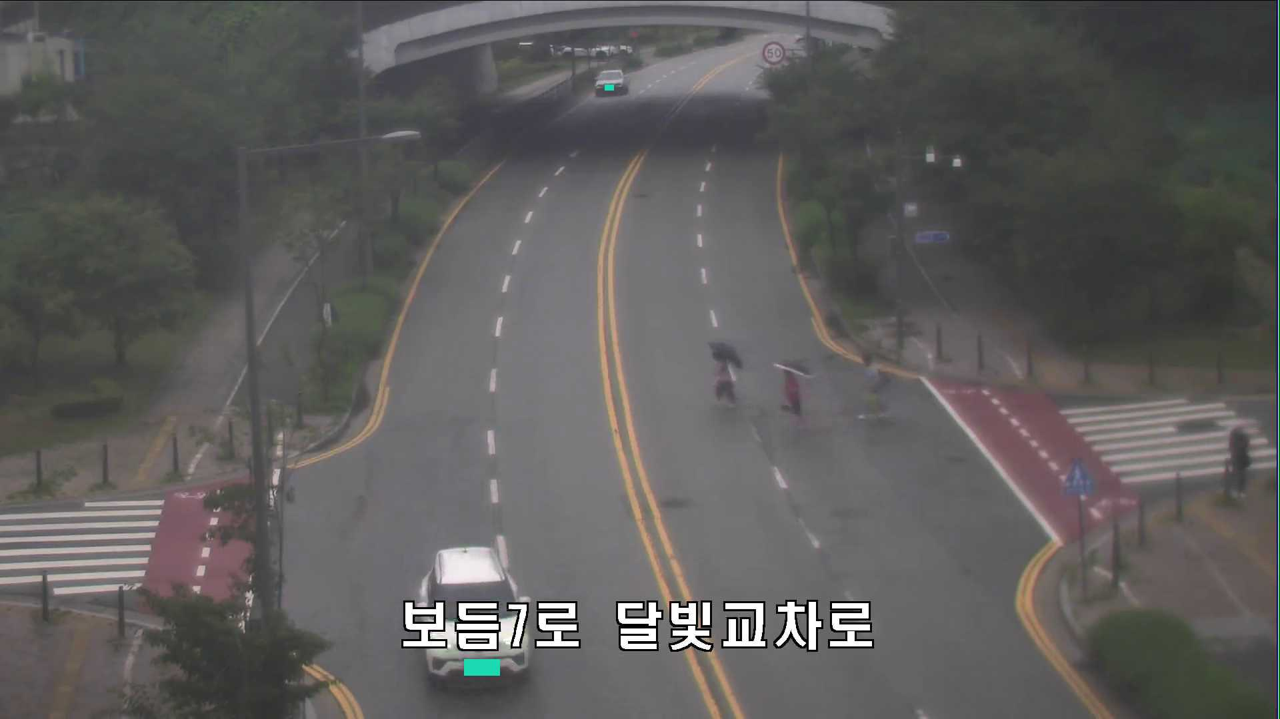
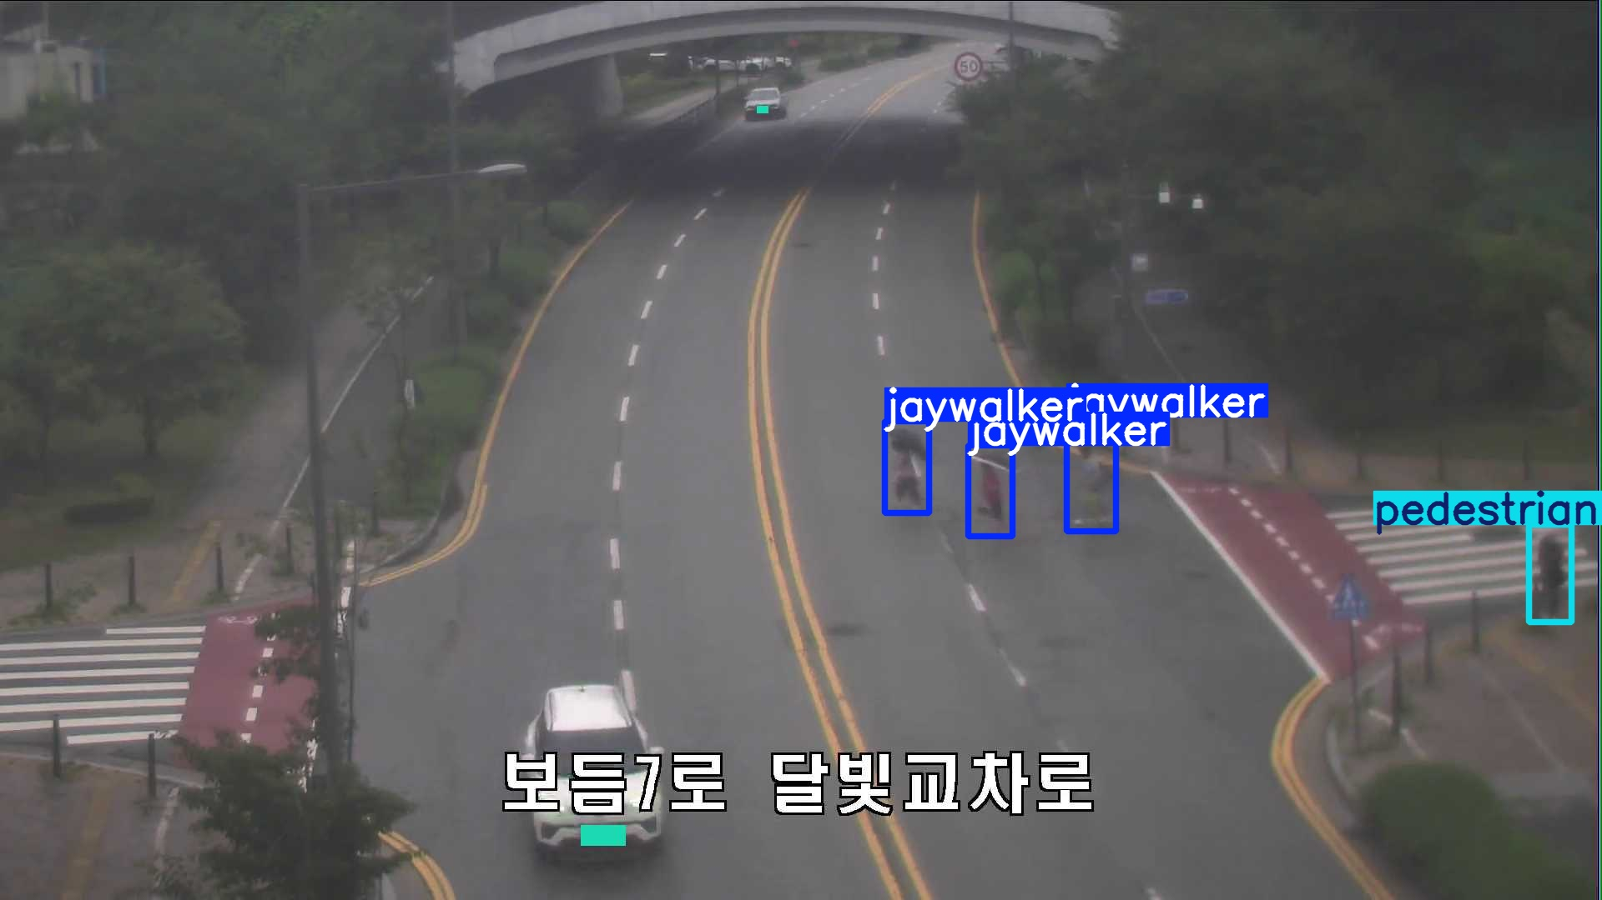
Conclusion
Model | Dataset | Precision | Recall | mAP50 | mAP50-95
YOLO v8-m | Original Image + Segmented Image | 0.973 | 0.851 | 0.907 | 0.618
위의 표는 비교 실험을 통해 최종적으로 채택한 Original Image + Segmented Image 데이터셋을 class 비율을 맞추기 위해 Transformed Image를 추가하여 개수를 21390개로 augmentation한 뒤, YOLO v8-m으로 학습한 결과이다.
∙ 리소스 문제로 데이터셋을 더 늘리기에는 한계가 있다는 문제점이 있었다.
Test Image
Predict Image

